Slide 1

[Nome do curso]
[Nome do palestrante] [Posição]
Aula 1: Tipos de função
[Nome da aula]
Funções

Slide 2

Objetivos
1. Apresentar a estrutura de uma função
2. Alguns outros tipos de funções e como são utilizadas

Slide 3
[Nome do curso]
[Nome do palestrante] [Posição]
Aula 1| Etapa 1:
Estrutura
[Nome da aula]
Funções

Slide 4
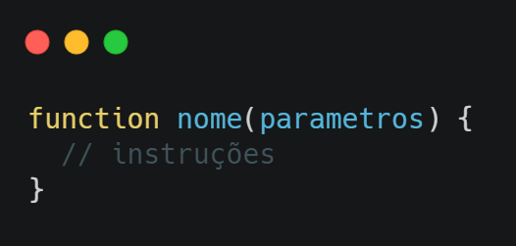
Estrutura
Definição comum de uma função
Variáveis criadas dentro de uma função apenas podem ser utilizadas dentro dela.

Slide 5
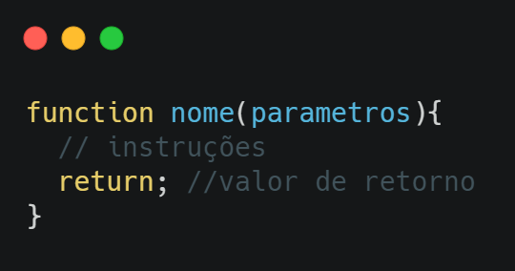
Estrutura
Definição comum de uma função
Quando invocamos o “return”, a função para de ser executada.

Slide 6
[Nome do curso]
[Nome do palestrante] [Posição]
Aula 1| Etapa 2:
Função anônima
[Nome da aula]
Funções

Slide 7
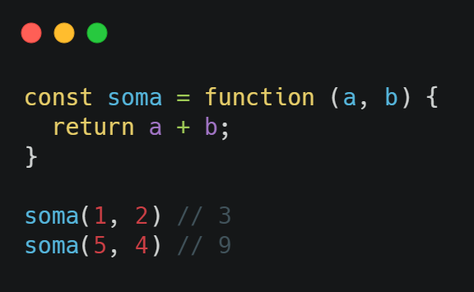
Função Anônima
Funções que representam expressões
Uma variável pode armazenar uma função.

Slide 8
[Nome do curso]
[Nome do palestrante] [Posição]
Aula 1| Etapa 3:
Função autoinvocável
[Nome da aula]
Funções

Slide 9
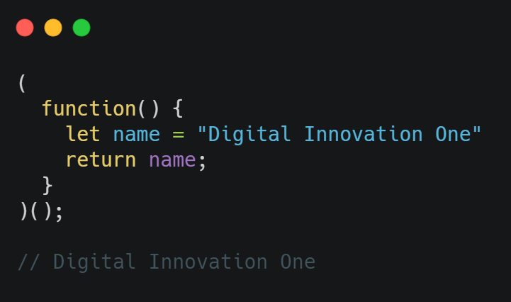
Função autoinvocável
IIFE (Immediately Invoked Function Expression)
Uma função anônima entre parênteses, seguida por outro par de parênteses, que representa sua chamada.

Slide 10
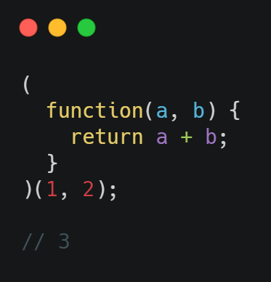
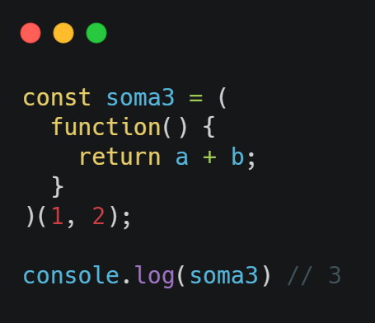
Função autoinvocável
IIFE (Immediately Invoked Function Expression)
Também pode ser utilizada com parâmetros ou armazenada em uma variável

Slide 11
[Nome do curso]
[Nome do palestrante] [Posição]
Aula 1| Etapa 4:
Callbacks
[Nome da aula]
Funções

Slide 12
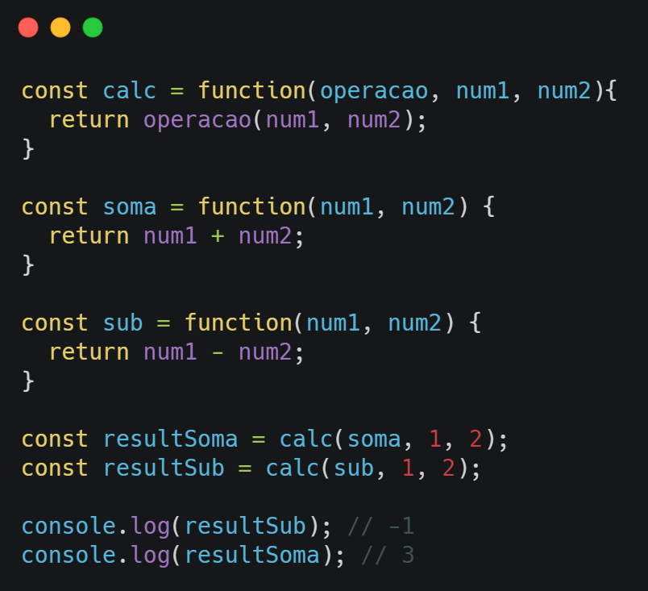
Callbacks
Uma função passada como argumento para outra.
Utilizando callbacks, você tem maior controle da ordem de chamadas.

Slide 13
[Nome do curso]
[Nome do palestrante] [Posição]
Dúvidas?
[Nome da aula]
> Fórum do curso
> Comunidade online (discord)

